Slide 1
L’éducation aux médias en Allemagne : quels enseignements pour le cas français ?
Sabine Bosler, CRESAT, UHA

Slide 2
Structure de la présentation
1. Ma recherche en quelques mots
II. L’éducation aux médias en Allemagne : quelques éléments de contexte
III. Situations pédagogiques

Slide 3
Ma recherche en quelques mots
Doctorat mené entre 2016 et 2020
Approche comparative France / Allemagne
Problématique : Enjeux de la médiation des savoirs en EAM
Comment les savoirs sur les médias sont-ils organisés dans les systèmes éducatifs formels français et allemand et quelles sont les modalités de leur transmission ?
Existe-t-il des convergences entre savoirs en éducation aux médias et compétences numériques ?
Quels sont les enjeux théoriques et politiques de la culture numérique (en France) et de la compétence médiatique (en Allemagne) ?
Approche pluriméthodique
Analyse de discours de plusieurs types de textes (textes de loi, circulaires, programmes scolaires, ressources pédagogiques)
Entretiens (acteurs politiques, formateurs en EMI…)
Etude de terrain sur la culture numérique juvénile
Aujourd’hui : recherches sur l’EMI et les industries culturelles
Notes:
Doctorat mené entre 2016 et 2020
Approche comparative France / Allemagne
Problématique : Quels sont les enjeux communicationnels de la médiation des savoirs dans le champ de l’éducation aux médias ? Plus spécifiquement, qu’en est-il au sein du système éducatif formel depuis 2010 ?
Comment les savoirs sur les médias sont-ils organisés dans les systèmes éducatifs formels français et allemand et quelles sont les modalités de leur transmission ?
Existe-t-il des convergences entre savoirs en éducation aux médias et compétences numériques ?
Quels sont les enjeux théoriques et politiques de la culture numérique (en France) et de la compétence médiatique (en Allemagne) ?
Approche pluriméthodique
Analyse de discours de plusieurs types de textes (textes de loi, circulaires, programmes scolaires, ressources pédagogiques)
Entretiens (acteurs politiques, formateurs en EMI…)
Etude de terrain sur la culture numérique juvénile

Slide 4
L’éducation aux médias en Allemagne : Éléments de contexte

Slide 5
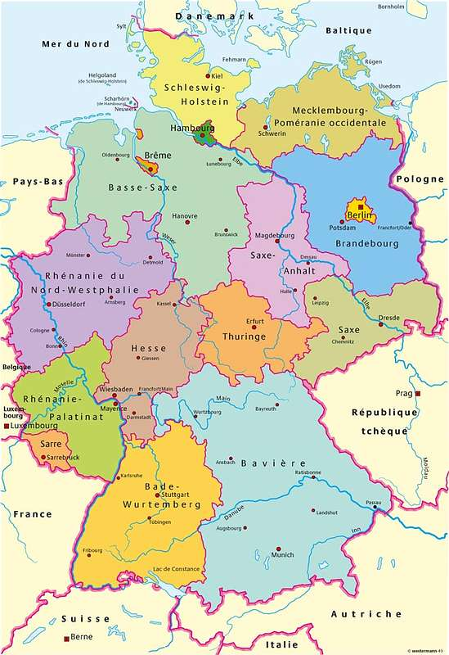
En préambule : caractéristiques d’un système fédéral
Indépendance des Länder en matière éducative, audiovisuelle, culturelle…
La conférence permanente des ministres et sénateurs en charge de l’education (Kultusministerkonferenz ou KMK) : assure une homogénéité minimale, édicte des recommandations pour l’education
La conférence permanente des centres médiatiques régionaux (Landeskonferenz Medienbildung – LKM) regroupe les centres régionaux ayant les mêmes fonctions que le CLEMI
Un recours aux mêmes concepts dans la plupart des Länder (Medienbildung = éducation aux et par les médias ; Medienkompetenz = compétence médiatique)
Notes:
Indépendance des Länder en matière éducative, audiovisuelle, culturelle…
La conférence permanente des ministres et sénateurs en charge de l’education (Kultusministerkonferenz ou KMK) : assure une homogénéité minimale, édicte des recommandations pour l’education. Joue un role dans l’EAM car publie ts les 10 ans environ un document résumant lapproche d’EAM pour tous les Länder. (textes de 5 à 10 pages, pas détaillé mais donne des directions)
La conférence permanente des centres médiatiques régionaux (Landeskonferenz Medienbildung – LKM) regroupe les centres régionaux ayant les mêmes fonctions que le CLEMI. Publie des documents de reference sur la “competence médiatique”, un concept important en Allemagne, et définit des pistes éducatives ;
Un recours aux mêmes concepts dans la plupart des Länder (Medienbildung = éducation aux et par les médias ; Medienkompetenz = compétence médiatique)
Déjà on peut voir qu’on ne parle pas d’éducation aux médias et à l’information.

Slide 6
L’éducation aux médias en Allemagne : quel parcours ?
Début du XXèS : Education à l’image et au film
Après 1945 : Approche vaccinatoire / pédagogie de la méfiance
Années 60-80 : création de la pédagogie des médias comme discipline universitaire ; éducation par les médias et approche préventive
Années 90 : développement des concepts de Medienkompetenz (Dieter Baacke) et Medienbildung, concepts de « créativité », « autonomie » et de « responsabilité » qui deviennent structurants
Années 2000/2010: Education aux médias à l’ère numérique (Bildung in der digitalen Welt)
Notes:
Début du XXèS : Education à l’image et au film
Après 1945 : Approche vaccinatoire / pédagogie de la méfiance
Années 60-70 : création de la pédagogie des médias comme discipline universitaire ; éducation par les médias et approche préventive (qui va ensuite surtout se tourner vers la TV et les magnétoscopes, permettant d’avoir accès à une variété de contenus, y compris violents et/ou problématiques pr les enfants et les ados)
Années 90 : concepts de « créativité » et de « responsabilité » qui deviennent structurants
Années 2000/2010: Education aux médias à l’ère numérique (Bildung in der digitalen Welt)
>> développement différent de la France, autre contexte (en F l’éduc filmique est devenue autonome dans les années 80 ; la théorie des effets n’a pas été aussi structurante, le journalisme a été un acteur plus important du développement du champ alr qu’en A, celui-ci s’est surtout adossé à l’éducation politique)

Slide 7
Les acteurs de l’eam
Les organisations collectives / collégiales (KMK, LKM)
Les institutions fédérales (par ex ministères fédéraux)
La recherche (Medienpädagogik)
Les ministères de l’Education régionaux
Les centres régionaux d’éducation aux médias
La société civile (associations, par exemple GMK)
Les médias (fédéraux et régionaux)
Les pédagogues des médias (Medienpädagogen)
Notes:
Les organisations collectives / collégiales (KMK, LKM)
Les institutions fédérales (par ex ministères fédéraux)
Les ministères de l’Education régionaux
Les centres régionaux d’éducation aux médias
La société civile (associations, par exemple GMK)
Les médias (fédéraux et régionaux)
Les pédagogues des médias (Medienpädagogen) >> acteurs importants sachant que les « documentalistes scolaires » en A ne font pas partie du corps enseignant et n’ont pas les mm missions
Société civile: Outre les acteurs ministériels, la société civile occupe une place notable : la GMK, « association pour l’éducation aux médias et la culture communicationnelle », est la principale structure dans le domaine. Elle regroupe à la fois des enseignants actifs dans l’éducation aux médias, des praticiens et des chercheurs. Disposant de bureaux à Berlin et à Bielefeld, elle est également constituée de réseaux régionaux qui organisent des séminaires professionnels et des ateliers et représentent les intérêts de l’association au niveau local, notamment pour soutenir l’éducation aux médias dans les écoles. Fondée sur l’initiative de Dieter Baacke en 1984, la GMK assure de nombreuses actions, événements et formations en lien avec l’éducation aux médias dans tout le pays, afin de fédérer les bonnes pratiques et de sensibiliser au renforcement de la compétence médiatique. Elle décerne chaque année le prix Dieter Baacke à des projets innovants et porte l’initiative « Aucune éducation sans médias » (Keine Bildung Ohne Medien – KBOM) en partenariat avec des fédérations de chercheurs sur les médias, qui sont également des acteurs importants du champ, dans le but d’expliciter la position des professionnels du domaine et d’énoncer des recommandations à destination des politiques publiques.
Prix Dieter Baacke divisé en plusieurs catg : projets menés par et avec des enfants (0 à 13 ans), des ados (14 à 21), des projets interculturels et internationaux (impliquant notamment des enfants arrivés récemment en Allemagne, ou issus d’un contexte migratoire, ou menés en collaboration avec d’autres pays), projets inclusifs et intersectionnels (par exemple comprenant des enfants en situation de handicap, projets qui travaillent le genre, les milieux sociaux, l’orientation sexuelle, etc) depuis cette année, + projets en réseau rassemblant plusieurs structures ou institutions
Les projets proposés peuvent aller de une semaine à 3 ans ou plus.
Medienpädagogik / Education aux médias : discipline universitaire diplômante
Les pédagogues des médias sont actifs dans :
Les centres médiatiques régionaux
Les établissements primaires et secondaires, les crèches
Les instituts de formation continue
Auprès des parents… Etc.
Missions :
Mènent des projets et/ou donnent des cours / assurent des séminaires en lien avec les médias, en fonction des publics

Slide 8
La « bildung », une philosophie éducative particulière
Philosophie éducative spécifique, issue du protestantisme et de l’Aufklärung allemande (Wilhelm von Humboldt)
Idéal de la Bildung : un individu capable de penser par lui-même
Une culture éducative : développer ses propres talents et capacités, transmettre des dispositions plutôt que des connaissances aux élèves (Geiger-Jaillet, 2016)
Attention portée au sujet apprenant
Le système éducatif allemand est traditionnellement plus ouvert sur le monde social de l’élève (Wallenhorst, 2013).
La Bildung et l’éducation aux médias :
« Un objectif important de l’éducation aux médias est la capacité, en fonction de l’âge, à porter un regard critique sur l’offre médiatique grandissante et à partir de là choisir de manière pertinente et en fonction de ses besoins ; faire un usage approprié, créatif et responsable des médias, aussi bien pour le développement de sa propre personnalité que pour la construction de sa propre vie ».
Déclaration de la KMK, 2012
Notes:
Cette philosophie éducative spécifique, issue du protestantisme et de l’Aufklärung allemande, a des effets concrets sur l’organisation des apprentissages. La Réforme de Luther initie l’idée d’une Eglise intérieure, propre à chaque croyant ; si elle s’est si bien diffusée dans les pays du Nord de l’Europe, ce serait en raison de leur rejet de l’autorité papale, centralisatrice et lointaine. Lors de la Querelle des Indulgences et l’avènement de la Réforme, les pays adoptant le protestantisme choisissent de renoncer à une dépendance à la fois contraignante et rassurante. Le concept de Bildung, aux usages attestés dès le 18è siècle et constitué comme un idéal de formation orientant la pédagogie et l’enseignement, est considéré dès ses débuts comme la condition du changement politique et social ainsi que l’expression de la singularité de la culture allemande. Alors qu’il était synonyme de Erziehung, éducation de l’enfant, il devient progressivement celui de Kultur ou Humanität et marque profondément les intellectuels des Lumières. D’après Wilhelm Von Humboldt, qui a considérablement influencé la théorie éducative allemande, l’idéal de la Bildung se réalise dans un individu capable de penser par lui-même, arrivé à la maturité (Mündigkeit) grâce à l’usage de la raison. Ce processus se caractérise par son inachèvement : il faut passer toute sa vie à « se faire soi-même ». Anémone Geiger-Jaillet, « Cultures d’apprentissage et cultures d’enseignement : comparaison France - Allemagne », Synergies Pays Germanophones, nº 9, 2016, p.16
Thomas Nipperdey, Réflexions sur l’histoire allemande, traduit par Claude Orsoni, Paris : Gallimard, 1992 (Bibliothèque des histoires), 358 p.
Jacques Gandouly, Pédagogie et enseignement en Allemagne de 1800 à 1945, Strasbourg : Presses universitaires de Strasbourg, 1997 (Collection « Les mondes germaniques »), 421 p.
Louis Dumont, L’idéologie allemande: France-Allemande et retour, Nouvelle éd., Paris : Gallimard, 1994 (Homo aequalis, Louis Dumont ; 2), 312 p.
Directeur de la culture et de l’enseignement dans le royaume de Prusse dès 1810, il a impulsé des réformes de l’enseignement faisant de la Bildung l’élément central du système scolaire et universitaire.
Soulignons cependant que la Bildung était, au cours du 18è et 19è siècle, investie comme une stratégie de distinction des classes sociales supérieures, et excluait de fait les femmes, dont la pensée autonome était perçue comme néfaste (Rühle, 2018).
Wallenhorst, op. cit. (note 23), p.72.
L’idéal de la Bildung constitue une culture éducative spécifique, notamment via des activités extrascolaires pratiquées en vue de développer ses propres talents et capacités :
En effet, le système éducatif de type germanique repose sur la conviction qu’il existe bien d’autres endroits pour apprendre que l’école (littéralement auβerschulische Lernorte) et qu’ils sont aussi valorisants, voire plus motivants. Faire ses propres expériences est non seulement utile, mais nécessaire au développement de la personnalité d’un jeune. C’est la raison pour laquelle de « nouvelles » méthodes de travail scolaire ont fait leur apparition en Allemagne plus tôt et plus massivement qu’en France .
Anémone Geiger-Jaillet y voit l’origine d’une différence entre une culture éducative basée, en Allemagne, sur « la réflexion et le débat [qui] priment sur la connaissance encyclopédique du domaine abordé », alors que « la culture générale basée sur des connaissances générales et reproductibles est un peu plus ancrée en France ». L’idée sous-jacente serait qu’en France, « le savoir prime », alors qu’en Allemagne, l’objectif est davantage de transmettre des dispositions aux élèves. L’enseignant n’y est pas uniquement un « transmetteur de savoirs », mais également un accompagnateur, apportant son aide à l’individu lors de sa transformation effective. L’attention est portée sur le sujet apprenant. Geiger-Jaillet, op. cit. (note 99), p.15
On peut néanmoins nuancer ce propos en rappelant que ce système, qui suppose que les parents aient suffisamment de temps libre pour s’occuper des enfants, a été rendu possible par la forte proportion de femmes au foyer en Allemagne, alors que le travail féminin s’est développé plus tôt en France.
On peut situer l’origine de cette différence à la structuration de l’école républicaine suite à la Révolution Française :
[le terme] éducation nationale relève du « projet », du « plan », du « système » qu'on propose de « fonder », chez ceux qui veulent que l'État modèle complètement l'esprit des futurs citoyens pour en faire des républicains dévoués, dans une entreprise parfois explicitement totalitaire, car comme le dit Le Pelletier, dont le projet est lu par Robespierre lui-même le 13 juillet 1793, « la totalité de l'existence de l'enfant nous appartient.
Pierre Muller, « De l’instruction publique à l’éducation nationale », Mots. Les langages du politique, vol. 61, nº 1, 1999, p.152.

Slide 9
Les trois dimensions de l’éducation aux médias en Allemagne (Bosler, 2018)
Fonctionnelle (éduc par les médias)
Préventive
Autonomie et créativité
(Bildung)
Notes:
Les 2 pôles de la Medienpädagogik : éducation aux et par les médias
Tension éducation critique / éducation fonctionnelle (Schorb, 1995).
Années 60 : primauté de l’éducation aux médias fonctionnelle (Henzler, 2015), orientée vers les technologies éducatives.
Pisa-Shock de 2000
Déjà depuis ses tout débuts, au début du 20è S, alors qu’elle n’avait pas d’existence officielle, la MP oscillait déjà entre 2 orientations : une orientation critique (principalement destinée à lutter contre les mauvais effets des médias) et une orientation fonctionnelle (se servir des médias pour améliorer les apprentissages). C’est ce qu’illustrent les batailles des Kinoreformer (qui voulaient lutter contre les mauvais effets du film tout en reconnaissant son potentiel dans certains cas) et le mouvement du film scolaire, qui a eu beaucoup plus de succès, puisqu’il a réussi à attirer l’attention des politiques.
Ce qui explique qu’en Allemagne, on ne fait pas de distinction entre « éducation par les médias », et « éducation aux médias ». Ils sont sous la même ombrelle conceptuelle et pédagogique.
L’EAM est perçue comme un moyen de « redresser » l’éducation particulièrement en situation de déficit de professeurs.
L’orientation fonctionnelle de l’éduc aux medias est dominante, encore aujourd’hui. Davantage d’investissements pour developer les medias éducatifs, que pour une éducation aux médias plus critique.
Le Pisa-Shock de 2000 a fait réaliser aux Allemands qu’ils n’étaient pas compétitifs dans certains domaines éducatifs (notamment en maths). A partir de là, l’éducation aux médias est vue comme un moyen de redresser l’éducation, de l’améliorer. Mais ça n’a rien de nouveau, c’était déjà le cas après la guerre. L’éducation aux médias répond donc plutôt à des finalités fonctionnelles.

Slide 10
Pour résumer : Quelques caractéristiques de l’éducation aux médias en allemagne
… Ce n’est pas de l’EMI
Medienbildung : éducation aux et par les médias
Une éducation portée entre autres sur le médium filmique, les réseaux sociaux, le divertissement…
… et qui vise à sécuriser les usages juvéniles, soutenir le développement de la personnalité et enrichir les apprentissages disciplinaires
Notes:
… Ce n’est pas de l’EMI
Medienbildung : éducation aux et par les médias
Une éducation portée entre autres sur le médium filmique, les réseaux sociaux, le divertissement…
… et qui vise à sécuriser les usages juvéniles, soutenir le développement de la personnalité et enrichir les apprentissages disciplinaires
Dans le cas du LMZ, les projets impliquant les médias ont une portée plus large : il peut s’agir par exemple de créer des mondes en réalité virtuelle afin d’enrichir un cours tout en se familiarisant avec la création médiatique. Son approche englobe en effet l’éducation aux et par les médias, ce qui n’est pas le cas du CLEMI. Cela correspond à la compréhension du concept d’éducation aux médias (Medienbildung) dans le contexte allemand.

Slide 11
L’approche allemande : extrait des textes d’encadrement
Un ancrage dans la théorie des effets directs : « comparer la violence fictive et non-fictive et discuter de ses effets », « reconnaître la manipulation des médias, l’étudier et l’interpréter »
Un ancrage dans la théorie de la médiatisation de la réalité : « [les élèves] reconnaissent les médias comme des instruments de perception et d’appropriation du monde, réfléchissent à leur fonction dans la construction de la réalité, ainsi que leur signification pour le monde du travail »
Un ancrage dans la vie quotidienne des élèves : « la mise en scène par exemple des loisirs, des styles de vie, du sport, des vacances, de la culture, de l’art ou de l’éducation dans les médias »
Un intérêt pour le divertissement et les pratiques de communication
Notes:
Un ancrage dans la théorie des effets directs : « comparer la violence fictive et non-fictive et discuter de ses effets », « reconnaître la manipulation des médias, l’étudier et l’interpréter »
Un ancrage dans la théorie de la médiatisation de la réalité : « [les élèves] reconnaissent les médias comme des instruments de perception et d’appropriation du monde, réfléchissent à leur fonction dans la construction de la réalité, ainsi que leur signification pour le monde du travail »
Un ancrage dans la vie quotidienne des élèves : « la mise en scène par exemple des loisirs, des styles de vie, du sport, des vacances, de la culture, de l’art ou de l’éducation dans les médias »
Un intérêt pour le divertissement et les pratiques de communication :
« les différentes fonctions de la manipulation (par exemple simplification de la réalité, la clarification, la dissimulation, la dramatisation, l’aggravation), ses conséquences éthiques et juridiques ».

Slide 12
Exemples de situations pédagogiques : le cas du bade-wurtemberg

Slide 13
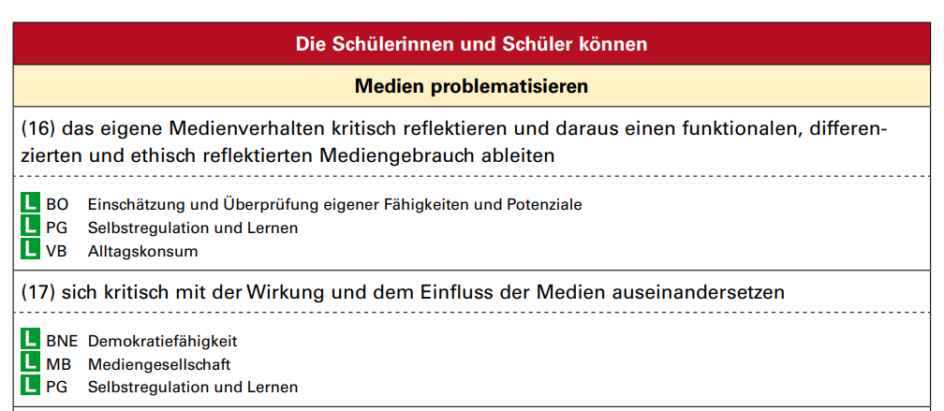
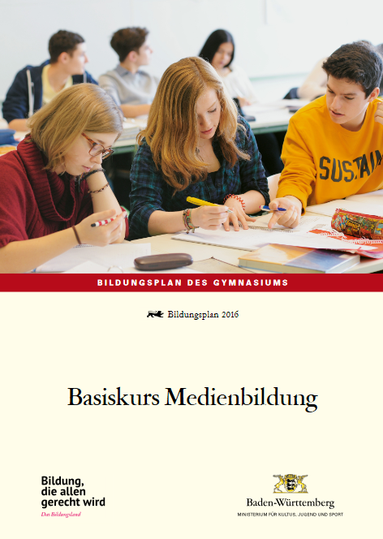
Le cas du bade-wurtemberg : entre transdisciplinarité et disciplinarisation
Cours transversaux intégrés aux programmes (ici, d’allemand)
« Cours de base d’EAM » de 35H sur 1 an
Notes:
Cours transversal : Correspond aux préconisations officielles au nivo fédéral.
Le cours transversal a une portée très large : information, communication, présentation, production, analyse, réflexion, société médiatique, protection de la jeunesse, droits de la personne et droits d’auteur, protection des données personnelles.
Exemple : extrait du programme d’allemand, s’applique à la classe 11 / 12 (équiv première / terminale). Les médias font partie des programmes d’allemand. Ici « problématiser les médias », réfléchir à ses propres pratiques de manière critique pr trouver une pratique efficace et réfléchie de manière éthique ; rattachée à d’autres ensiegnements transversaux qui sont l’orientation (BO), prévention et santé (PG) et éducation à la consommation (VB). La 2è entrée conssite à « se confronter de manière critique aux effets et à l’influence des médais » (classique ds le contexte allemand), rattachée à l’éducation au développement durable (BNE), à l’éducation aux médias (MB) et de nvo à la prévention / santé.
En + de ce codage, qui permet d’identifier facilement les entrées des programmes qui peuvent s’associer aux enseignements transversaux, chaque programme comprend un paragraphe introductif par enseignment transversal qui décrit cmt celui-ci peut s’implémenter à trv cette matière.
Approche vmt intégrée.
Cours de base d’EAM : initiative du BW. 35H réparties sur une semaine ou l’année, pour les élèves entrant dans le secondaire (5è classe, 10 ans). Vise à harmoniser les conaissances et cptc des élèves qui viennent d’écoles primaires différentes (grande hétérogénéité entre les établissements). Plutôt éducation aux et par les médias / éducation au numérique. Rechercher l’information, produire des médias, coopérer avec autrui, réfléchir à ses propres usages, savoir utiliser les outils numériques.

Slide 14
L’exemple de benjamin et du cours de base d’éducation aux médias
Echanger avec les élèves pour leur faire prendre conscience du temps passé sur les médias ; Sensibilisation à la protection des données personnelles, réglage des paramètres de confidentialité
Moteurs de recherche ; distinguer les résultats d’une recherche de la publicité ; Activité avec des moteurs de recherche pour enfants (Blinde Kuh)
Bureautique (introduction à Word et d’autres programmes de base)
Exemple de projet : création collective d’un audioguide pour aider les nouveaux arrivants à s’orienter dans l’école
Notes:
Benjamin : un enseignant & formateur interrogé pdt ma thèse
Echanger avec les élèves pour leur faire prendre conscience du temps passé sur les médias ; Sensibilisation à la protection des données personnelles, réglage des paramètres de confidentialité
Moteurs de recherche ; distinguer les résultats d’une recherche de la publicité ; Activité avec des moteurs de recherche pour enfants (Blinde Kuh)
Bureautique (introduction à Word et d’autres programmes de base)
Exemple de projet : création collective d’un audioguide pour aider les nouveaux arrivants à s’orienter dans l’école
Souvent, les élèves viennent des écoles primaires et ont des expériences très différentes, parce qu'il y a des écoles primaires qui sont très bien équipées en ce qui concerne les médias, et bien sûr aussi des écoles primaires qui n'ont rien du tout, donc, exactement, on va créer des conditions un peu égales, les amener les uns à côté des autres, pour que l'on puisse vraiment travailler dans les disciplines, l'éducation aux médias
Il y a plusieurs thèmes, par exemple la société des médias, ou la protection de la jeunesse dans les médias, comment faire des recherches correctes sur Internet et ainsi de suite. la protection des données est présente, mais le droit à l'image, le droit d'auteur, est présent. On commence aussi à parler avec les élèves des activités de loisirs en général, et à déterminer ce que sont les activités avec les médias, les activités sans les médias, ce que signifie le terme de média, et ce que j'ai constaté par exemple, c'est que les enfants - puisqu'ils sont encore en 5e année - ne sont pas du tout conscients de la quantité d'activités qu'ils font avec les médias.
J'ai par exemple recueilli cette année avec la classe quelles étaient leurs activités de loisirs, et ils ont alors cité beaucoup de choses, en fait à peine des médias. Un élève a dit aller au cinéma, un autre a dit commander sur Amazon, et sinon il n'y avait que des choses comme monter à cheval ou lire, beaucoup de choses mais pas vraiment avec les médias. Et puis j'ai demandé ce que leurs parents diraient si je leur demandais ce que vous faisiez de votre après-midi, et ils ont répondu beaucoup de choses comme jouer aux jeux vidéo, jouer à l'ordinateur, regarder la télévision et ainsi de suite. Il était important de créer une prise de conscience, ou d'attirer l'attention des enfants sur l'endroit où se trouvent les médias en général, sur ce que les médias nous font, et ainsi de suite.
Cette année par exemple, les élèves de 5e ont fait un projet - comment décrire ? - cet audioguide que l'on a au musée ? Nous avons produit quelque chose de ce genre pour l'école, c'est-à-dire le bâtiment scolaire, où les élèves de 5e année, les nouveaux, se sont informés sur ce qui se passe dans telle ou telle salle, ce qui s'y trouve, etc., puis ils ont produit des textes et les ont enregistrés avec Audacity, et les ont sonorisés avec différents bruits de fond, ils les ont téléchargés sur le serveur de l'école, avec un code QR, et maintenant on peut se promener dans le bâtiment scolaire et scanner ce code QR, et cette donnée audio est alors lue sur le téléphone portable. On a comme un guide de musée, mais dans l'école, et on peut découvrir l'école, aussi pour l'année prochaine, les nouveaux élèves de 5e année, qui peuvent se promener dans l'école et se faire raconter ce qui se trouve dans telle ou telle salle.
Comparaison des résultats de moteurs de recherche adulte (google) et enfants (blinde kuh), plus faciles à comprendre
quelle est la différence quand je tape téléphone sur Google et ce qui se passe quand je tape téléphone sur le moteur de recherche pour enfants, mais dans le moteur de recherche pour enfants apparaissent des textes que les enfants comprennent, et sur Google n'apparaît d'abord rien sur le téléphone en soi, ils arrivent sur la page de publicité où l'on peut acheter des téléphones, et dans les résultats principaux de la recherche sont en fait principalement des résultats de recherche d'annuaires téléphoniques ou de répertoires téléphoniques, ce qui n'était pourtant pas l'objet de la recherche. Le chemin vers le résultat est beaucoup plus difficile et pas si simple pour les enfants, et il y a bien sûr beaucoup de publicité. C'était aussi un moment où les élèves ont réalisé qu'il y avait peut-être effectivement quelque chose de vrai dans le fait qu'un tel moteur de recherche est plus approprié qu'un moteur de recherche adulte.
Comment est construite une page de résultats de recherche. Sur les résultats de Google par exemple, ce qui est réellement des résultats de recherche et ce qui est de l'affichage ou de la publicité. Il y a une introduction à Microsoft Word et à d'autres programmes de traitement de texte, où les élèves apprennent les choses habituelles, comment ouvrir un nouveau document, comment enregistrer et stocker sur le serveur de l'école, comment écrire du texte, changer la police de caractères, insérer un tableau et ainsi de suite. Des choses de base. Nous ne travaillons pas encore avec des styles ou des choses comme ça, mais au moins produire un texte et le mettre en forme.
l'utilisation du smartphone, le profil personnel, je prends souvent comme exemple que nous faisons un profil, et je dis alors aux élèves que ces profils sont affichés en bas dans le hall d'entrée de l'école, alors tout le monde peut voir qui vous êtes, quand vous êtes né et ainsi de suite, et alors la plupart du temps il y a une énorme protestation, ils disent que cela ne concerne personne, je ne veux pas que cela soit affiché en bas, et ainsi de suite, et je dis oui, regardez, sur Internet, sur Facebook on a un profil et tout y est et tout le monde peut y aller. On n'a pas besoin de venir à l'école, tout le monde peut y jeter un coup d'œil. J'essaie de faire en sorte qu'il y ait une prise de conscience du fait que l'on donne des données qui concernent le public et qui n'en valent tout simplement pas la peine. Nom clair, pseudo et ainsi de suite. Que je définisse qui voit quand je suis en ligne ou la dernière fois que je me suis connecté... Car ils arrivent souvent en 5e année avec leur smartphone et ont déjà Whatsapp.
Action Bound. C'est une application allemande qui permet de créer différents quiz. C'est une bonne façon de distribuer des tâches aux élèves et de les télécharger ensuite.

Slide 15
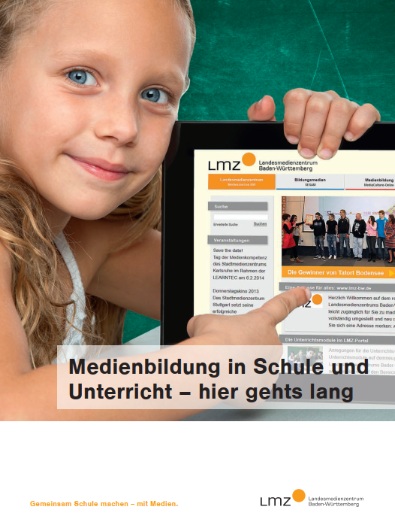
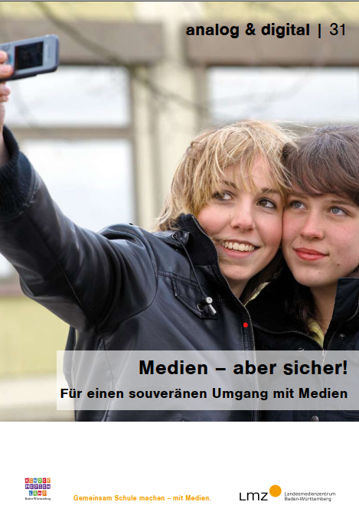
Les ressources du centre médiatique régional du bw
Approche de protection de la jeunesse basée sur la connaissance et l’acceptation des pratiques juvéniles
Une promotion du dialogue entre parents, enfants et enseignants : « Informez-vous, continuez de vous intéresser et de dialoguer avec vos enfants et leurs écoles. Accompagnez vos enfants lors de leurs excursions sur Internet, montrez-leur des pages sûres et expliquez-leur pourquoi, par exemple, un mot de passe sûr ou un pseudonyme anonymisé sont importants ».
Une prise en compte précoce du cyberharcèlement
Programme de mentorat pour les parents
Notes:
Approche de protection de la jeunesse basée sur la connaissance et l’acceptation des pratiques juvéniles
Une promotion du dialogue entre parents, enfants et enseignants : « Informez-vous, continuez de vous intéresser et de dialoguer avec vos enfants et leurs écoles. Accompagnez vos enfants lors de leurs excursions sur Internet, montrez-leur des pages sûres et expliquez-leur pourquoi, par exemple, un mot de passe sûr ou un pseudonyme anonymisé sont importants ».
Une prise en compte précoce du cyberharcèlement
Programme de mentorat pour les parents
. Les articles sont rédigés par des pédagogues des médias (Medienpädagogen) diplômés de cursus en éducation aux médias (Medienpädagogik), ou par des enseignants effectuant une mission au LMZ. Ce sont donc des acteurs qui ont reçu une formation académique en éducation aux médias et /ou qui sont en lien avec le terrain. Chaque contributeur et contributrice est identifiable grâce à une photo
1/
2.Les événements de Winnenden-Wendlingen ont constitué un tournant dans l’approche du BW en matière d’éducation aux médias. Le 11 mars 2009, un élève de 17 ans a ouvert le feu dans un lycée, tuant quinze personnes, puis lui-même et en blessant onze. Ce jeune ayant eu pour habitude de jouer à des jeux vidéo violents, un débat s’est ensuivi au niveau régional et national sur leurs effets néfastes pour la jeunesse et généré des politiques éducatives préventives. (mais aussi un débat sociétal en Allemagne sur le port d’armes, qui a été restreint)
Cependant, il ne s’agit pas d’une éducation « contre » les médias. Ceux-ci font en effet partie intégrante de la vie des jeunes. Les jeunes « grandissent dans un monde médiatisé » et doivent pouvoir « être orientés ». Dans ce contexte, les auteurs ne préconisent pas d’interdire les pratiques « à risque » mais de les accompagner. Conseille aux parents de trouver des dispositifs adaptés, d’expliquer à l’enfant ce qu’il peut et ne peut pas faire et comment réagir en cas de mauvaise rencontre ; et aux enseignants, d’aborder ce sujet en classe sous la forme de « travail médiatique actif » (aktive Medienarbeit) basé sur le dialogue. En développant la réflexivité via le dialogue, les auteurs espèrent amener les enfants et adolescents à identifier les pratiques qui répondent à leurs besoins, à s’orienter dans l’offre médiatique et à choisir des contenus adaptés à leur âge. Cela vaut aussi – on le verra plus loin – pour la pornographie.
Partant du principe que les enseignants et les parents sont étrangers au monde médiatique, les brochures proposent un « glossaire » en fin de numéro consignant les termes importants (« Pseudo », par exemple) et expliquent les phénomènes récents tel le cyber-harcèlement, ce qu’il recouvre et d’où il provient (« qui sont les cyber-harceleurs et pourquoi font-ils cela ? »). Le site continue d’avoir la même approche, avec des articles définitionnels. L’idée demeure qu’une meilleure connaissance des pratiques permet d’amener les jeunes à réfléchir et à déterminer si elles répondent réellement à leurs besoins, ou à une pression sociale.
3/
l’exemple plus spécifique du cyber-harcèlement. Deux articles de la revue du BW (n°31 et 34) y sont consacrés et le terme « mobbing » apparaît de manière transversale dans toutes les brochures (sauf le n°30) ; on en compte 97 occurrences. En revanche le terme « harcèlement » apparaît seulement 2 fois dans les brochures « Education et médias, on apprend ! » éditées par le CLEMI. Solutions mentionnées : dialogue avec les parents, développement du sens de la responsabilité et de l’empathie chez les jeunes. Collaboration entre « foyer » et « école » décrite comme « un objectif souhaitable ». Nombreux modules de cours mis à dispo des enseignants. Pistes pédagogiques : sonder les connaissances préalables des élèves sur le sujet, et ensuite avec ces connaissances, mettre en place un questionnaire anonyme (?) ou échanger directement dans la salle de classe ; offrir un moment d’échange « pendant le temps de pause » animé par le prof de religion/éthique (lol), un enseignant de confiance ou un pédagogue des médias ; travailler en collaboration avec d’autres acteurs locaux ; entrer dans la thématique avec une vidéo (permet de traiter rapidement ttes les facettes du pb) puis permettre un feedback ; permettre aux élèves de réaliser un clip de prévention…
4/ Programme de mentorat pour les parents : prenant en cpt le statut migratoire, sessions orientées vers les pratiques des ados, pr connaître la culture médiatique des jeunes et pvr les accompagner

Slide 16
La base de données du centre médiatique du bade-wurtemberg : les thématiques abordées
Travail audio
Cyberharcèlement
Appareils mobiles à l’école
Jeux vidéo
Extrémisme
Education filmique
Discours de haine et fake news
Apprentissage basé sur le jeu
Protection de la jeunesse sur internet
Apports théoriques, notions
Sexualité et pornographie
Réseaux sociaux
Théories du complot
Publicité
Notes:
Montrer le site ?
https://www.lmz-bw.de/

Slide 17

Aborder la thématique de la pornographie en classe : les conseils du centre médiatique régional du bw (en partenariat avec klicksafe.de et d’autres associations)
Notes:
Conseils donnés aux éducateurs en préambule du document :
Etre bien préparé avant de se lancer
Rappellent le rôle des éducateurs dans l’éducation à la sexualité de manière générale
Informer les parents en amont (des parents informés sont des parents compréhensifs)
Aller soi-même sur les sites porno pour voir ce que les jeunes voient et ainsi mieux les comprendre (!!)
Ne pas prendre de position moralisatrice ni « rougir à tout va » : que les jeunes repèrent une oreille attentive, pas peur de se sentir jugé.e, tout en gardant la bonne distance
En parler de manière indirecte (si une amie te disait avoir vécu telle ou telle chose, que lui dirais-tu ? Que penses-tu du porno en général ?)
Conseillent d’aborder le sujet avec les jeunes à partir de 14 ans (plus tard, c’est trop tard !) et plutôt en non-mixité
« toute opinion, parole et émotion est importante ». Le / la pédagogue doit donner des points de vue nuancés.
Outils d’auto-évaluation préalables
Beaucoup de texte explicatif, de contextualisation, des ressources complémentaires

Slide 18
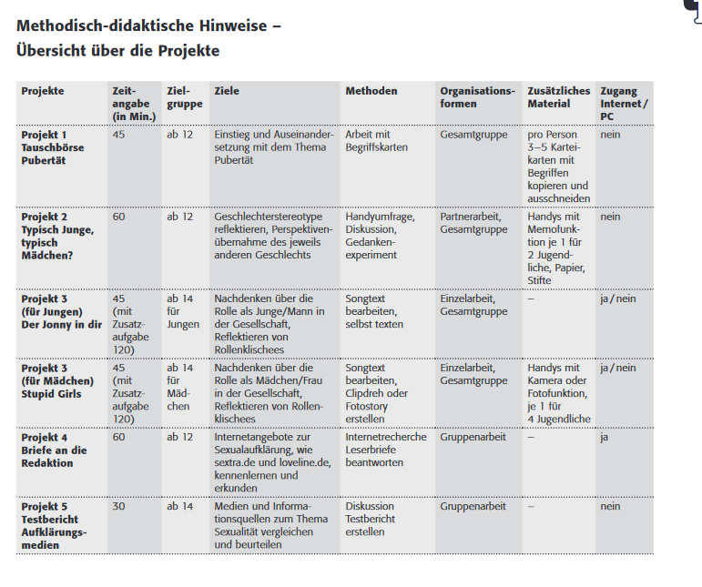
Exemples de projets autour de la thématique de la puberté et des stéréotypes de genre
Notes:
Aussi des activités sur les idéaux de beauté dans la société, sur la pornographie en ligne… S’appuie sur des ressources comme des articles de presse ou des clips vidéo, des débats, de la production médiatique…
Mettre des exemples plus précis ?
Exemples de projets : se confronter au thème de la puberté, travailler avec des cartes (figurant différents concepts) // réfléchir aux stéréotypes de genre en prenant le pt de vue de chaque genre via un sondage sur le téléphone, une discussion, des expériences de pensée ; // réfléchir + particulièrement aux stéréotypes accolés aux G (projet 3) et aux F (projet 4) : faire écrire et composer 1 chanson, faire 1 clip ou 1 roman photo ; // connaître des sites permettant d’avoir des réponses à des questions autour de l’amour & de la sexualité, répondre à des lettres ; // faire 1 recherche d’info sur la sexualité, comparer différents documents, discussions…

Slide 19
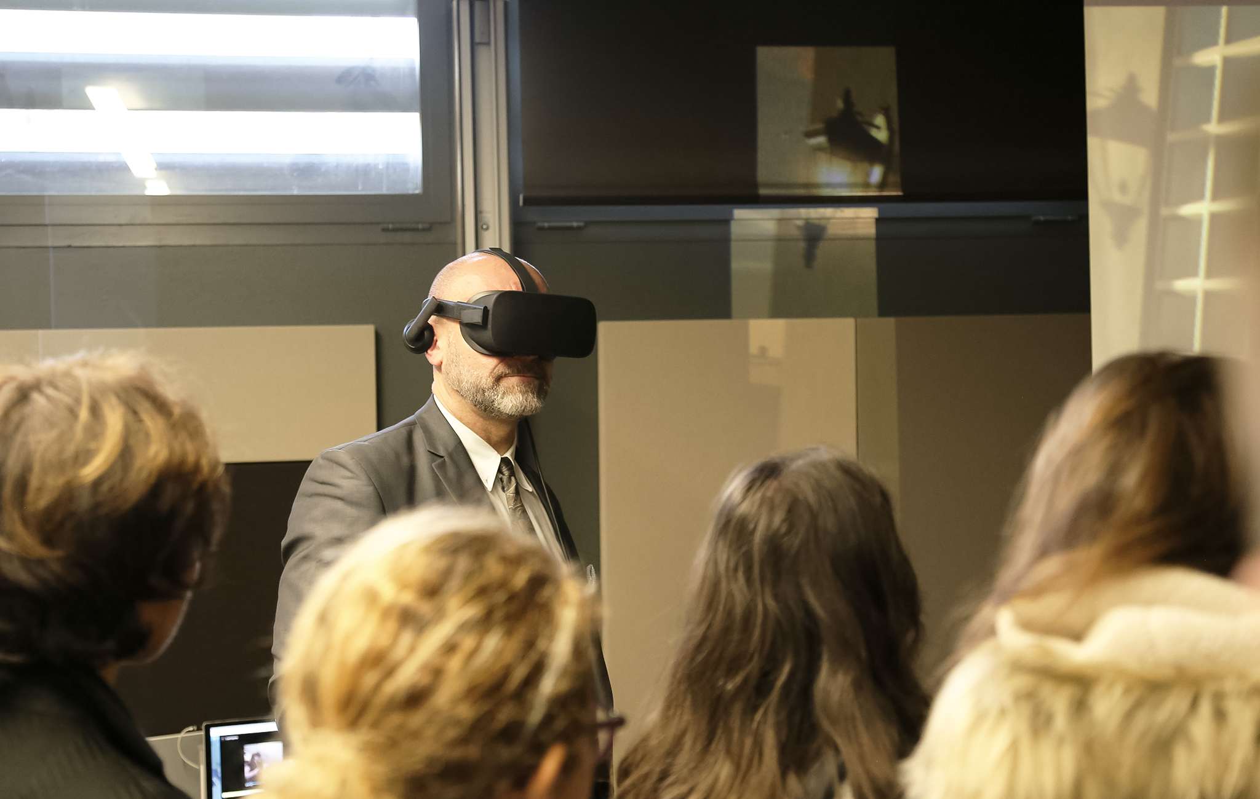
Réalité virtuelle et éducation aux (et par) les médias
Stephanie Woessner, enseignante et formatrice, spécialiste de la réalité virtuelle en contexte pédagogique
Rendre les élèves actifs : création de mondes virtuels en mode projet (par exemple, après la lecture d’un roman)
Exemple de projet franco-allemand : éducation par les médias dans le cadre du cours de langue
Exemple : APLIM (Apprentissage des langues étrangères par immersion) entre le LMZ-Bade Wurtemberg et l’Académie de Toulouse
Notes:
Stefanie Woessner : son approche de la réalité virtuelle est que ce sont les élèves qui créent les mondes en VR.
Stephanie Woessner, enseignante et formatrice, spécialiste de la réalité virtuelle en contexte pédagogique
Rendre les élèves actifs : création de mondes virtuels en mode projet (par exemple, après la lecture d’un roman)
Exemple de projet franco-allemand : éducation par les médias dans le cadre du cours de langue
Ce ne sont pas de simples supports de cours. Pédagogie par projets. « in Kooperation mit anderen Schülern, auch aus dem Ausland, indem sie kommunizieren, indem sie kritisch denken lernen, und indem sie kreativ sind.“ Absence de discours techniciste : „Il n‘y a aucune technique qui ne puisse, à elle seule, améliorer un cours“. La technique est un „moyen en vue d‘une fin“, qui est d‘ordre pédagogique. (Difficultés à faire comprendre son approche dans le système actuel).
Faire créer aux élèves un monde en 3D : stimuler leur créativité, leur apprendre à mener un projet collectif, les impliquer davantage dans le contenu, (implique une très bonne compréhension de l‘histoire de base), + de motivation. Dimension de production qu‘on retrouve dans la démarche des journaux scolaires par exemple.
Projet pilote pour étudier l’influence du dispositif de réalité virtuelle dans le cadre du cours d’anglais, sur 3 ans. L’anglais est la langue de communication pour les élèves français et allemands.

Slide 20
Exemples de situations pédagogiques : le prix dieter-baacke

Slide 21
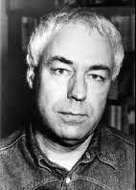
Qui est dieter baacke ?
Cofondateur de l’association GMK qu’il a présidée de 1984 à 1999.
Chercheur en éducation aux médias, à l’origine du célèbre concept de « compétence médiatique » (Medienkompetenz), dit aussi ’Modèle de Bielefeld’
Ce concept a inspiré le monde scientifique, la pratique pédagogique et la politique.
Notes:
Dieter Baacke (1934-1999) war Professor für Pädagogik an der Universität Bielefeld. Von 1984 bis 1999 war er Vorsitzender der Gesellschaft für Medienpädagogik und Kommunikationskultur (GMK). Sein pädagogisch begründeter Begriff der Medienkompetenz inspiriert dauerhaft Wissenschaft, Praxis und Politik.
Cofondateur de l’association GMK qu’il a présidée de 1984 à 1999.
Chercheur en éducation aux médias, à l’origine du célèbre concept de « compétence médiatique » (Medienkompetenz), dit aussi ’Modèle de Bielefeld’
Ce concept a inspiré le monde scientifique, la pratique pédagogique et la politique.

Slide 22
Le prix dieter baacke : périmètre et objets
Un prix porté par l’association pour la culture médiatique (GMK), Soutenu par le ministère de la famille, des seniors, des femmes et de la jeunesse Bundesministerium für Familie, Senioren, Frauen und Jugend
Thème 2023 : Projets d'éducation aux médias pour les enfants et les jeunes sur l'exploration créative et critique des algorithmes et de l'intelligence artificielle
Catégories : projets portés par/avec des enfants (jusqu’à 13 ans), projets portés par/avec des ados, projets interculturels et internationaux, projets inclusifs et intersectionnels, projets en réseau, prix spécial « let’s save our planet » (projets d’EAM à des fins écologiques), prix spéciaux.
Notes:
Un prix porté par l’association pour la culture médiatique (GMK), Soutenu par le ministère de la famille, des seniors, des femmes et de la jeunesse Bundesministerium für Familie, Senioren, Frauen und Jugend
Thème 2023 : Projets d'éducation aux médias pour les enfants et les jeunes sur l'exploration créative et critique des algorithmes et de l'intelligence artificielle
Catégories : projets portés par/avec des enfants (jusqu’à 13 ans), projets portés par/avec des ados, projets interculturels et internationaux, projets inclusifs et intersectionnels, projets en réseau, prix spécial « let’s save our planet » (projets d’EAM à des fins écologiques), prix spéciaux.
Comment la pédagogie des médias peut-elle aborder les opportunités et les défis posés par l'intelligence artificielle et les algorithmes dans le cadre de projets pédagogiques avec les enfants et les adolescents ? Comment les méthodes et les cadres peuvent-ils contribuer à sensibiliser les enfants, les jeunes et les familles de manière créative et critique à l'utilisation et à la rencontre avec l'IA et les algorithmes ? Les projets de pédagogie des médias qui se consacrent à cet éventail de thèmes peuvent être soumis au prix spécial de cette année dans le cadre du concours Dieter Baacke.
Les projets d'éducation aux médias extrascolaires ou travaillant en coopération avec des écoles et soutenant ce processus peuvent se porter candidats.
Remet des prix allant de 1000 à 2000€.

Slide 23
Des productions variées
Application mobile
Jeux vidéo
Matériau de documentation
Emission ou chaîne de TV
Film
Photos
Bricolage, peinture, DIY
Film sur téléphone portable
Livre audio
Clip musical
Emission de radio
Rallye (via GPS et QR Code)
Offres de réseaux sociaux
Pièce de théâtre
Site Web
Compétition (non précisé)
Journal, autres imprimés
Aucun
Autre
Notes:
>> dit qqch de la définition de l’EAM en Allemagne : approche très large, pas du tt centrée sur les journaux / médias scolaires comme chez nous (« journaux et autres imprimés » est presque à la fin de la liste ! L’audiovisuel a une place + importante)

Slide 24
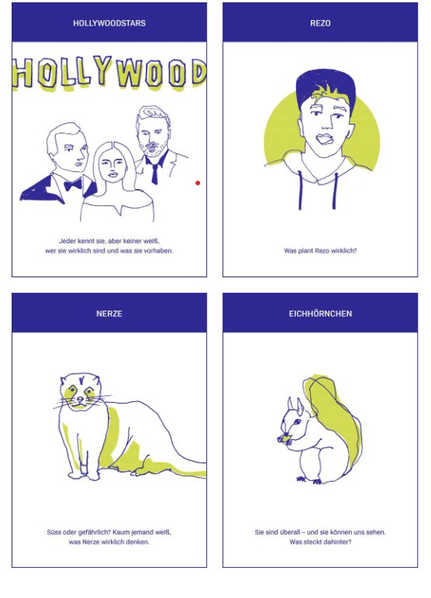
quelques lauréats 2022
Cubes - des mondes numériques. Expérimenter & créer
« Qu'est-ce qui te dérange dans le monde ? Qu'est-ce que tu veux changer ? Montre-le de manière créative". Sur les "17 objectifs de développement durable" (Global Goals) des Nations unies (ONU), 50 enfants ont agi avec des méthodes pédagogiques médiatiques. Ils ont créé des photos, des vidéos et des collages, ont discuté et ont réfléchi à leurs points de vue et à leurs productions ».
Projet « Truth Tellers »
Méthodes créatives et ludiques de déconstruction des fake news et discours complotistes (via l’écriture, la création de médias et via des jeux) basé sur la compréhension du rôle des récits, des croyances et des affects.
don’t stop motion
Interviews et séquences de film en stop motion sur les parcours de migration, accompagné de groupes de discussion et ateliers anti-racistes
Besser spielen! #gamingbielefeld
Réseau consacré à la culture médiatique et vidéoludique des enfants et des jeunes. Tests de jeux, « Game Days » récurrents s’apparentant à des festivals, ligues eSport, serveur de jeu commun géré de manière pédagogique, offres créatives comme le tournage de courts-métrages dans Minecraft, interviews avec des streamers, codage, escape rooms.
Jeu de cartes créé dans le cadre du projet truth tellers
Notes:
https://dieter-baacke-preis.de/dieter-baacke-preistraeger-2022/
Permet d’avoir une idée de la diversité des projets primés
1/ Cubes : Kategorie A „Projekte von und mit Kindern“ (2000 €)
2/ Truth tellers et AntiAnti : Kategorie B „Projekte von und mit Jugendlichen“ (geteilt, je 1000 €)
3/ don’t stop motion: Kategorie C „Interkulturelle und internationale Projekte“ (geteilt, je 1000 €)
4/ gaming bielefeld : Besondere Anerkennung
Truth Tellers
Complot, vérité, récit ou idéologie ? Les médias sociaux véhiculent de nombreux éléments qu'il convient d'examiner de plus près. Une compétence médiatique favorisant l'esprit critique est nécessaire pour reconnaître les mécanismes et les modes de fonctionnement des récits de conspiration. TruthTellers associe cela à des méthodes créatives et ludiques, dans le cadre desquelles les jeunes participants inventent eux-mêmes des histoires correspondantes, les transforment en médias et testent leur impact. Ils parviennent ainsi à aborder les histoires de conspiration et les fake news de manière complexe et créative. TruthTellers propose aux écoles et aux institutions extrascolaires des méthodes et du matériel dans ce contexte et contribue ainsi à diffuser cette approche importante.
"Pour les enfants et les jeunes, il existe des rédactions de tests de jeux, des « Game Days » récurrents s’apparentant à des festivals et des ligues eSports. Le réseau dispose également d'un serveur de jeu commun qu'il gère de manière pédagogique. En outre, il existe des offres créatives et ludiques comme le tournage de courts métrages dans Minecraft, des interviews avec des streamers*, du codage avec Calliope, des escape rooms ou des actions de création. Reconnaissance particulière en tant que réseau qui se consacre durablement à la culture médiatique des enfants et des jeunes de manière active et créative".

Slide 25
Pour conclure : Quelques différences France / Allemagne
Une différence de définition du domaine
Education aux / par les médias
Une différence d’objets
Actualités / film / numérique
Une différence de filiations théoriques
Approche politique / protectionniste / Bildung
Une différence de finalité
Protéger et autonomiser l’individu / intégration républicaine
Une différence d’acteurs
Professeurs-documentalistes / « pédagogues des médias » Medienpädagogen
… mais aussi des points communs : influence du contexte institutionnel et des politiques européennes, approches citoyennes et actives, ancienneté du domaine…
Notes:
Une différence de définition du domaine
Education aux / par les médias
Une différence d’objets
Actualités / film / numérique
Une différence de filiations théoriques
Approche politique / protectionniste / Bildung
Une différence de finalité
Protéger et autonomiser l’individu / intégration républicaine
Une différence d’acteurs
Professeurs-documentalistes / « pédagogues des médias » Medienpädagogen
… mais aussi des points communs : influence du contexte institutionnel et des politiques européennes, approches citoyennes et actives, ancienneté du domaine…

